Slide 1
«Практический потенциал использования графического редактора для создания дидактического и методического материала педагогом»
Учитель-дефектолог Макаревич О.Н.
Санкт-Петербург
2024 г.

Slide 2
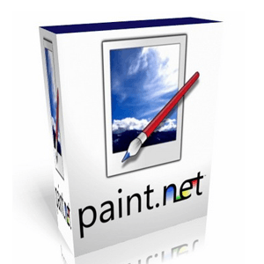
Графический редактор Paint.NET https://paintnet.ru/
Paint.NET — бесплатный растровый графический редактор рисунков и фотографий для Windows, разработанный на платформе .NET Framework.

Slide 3
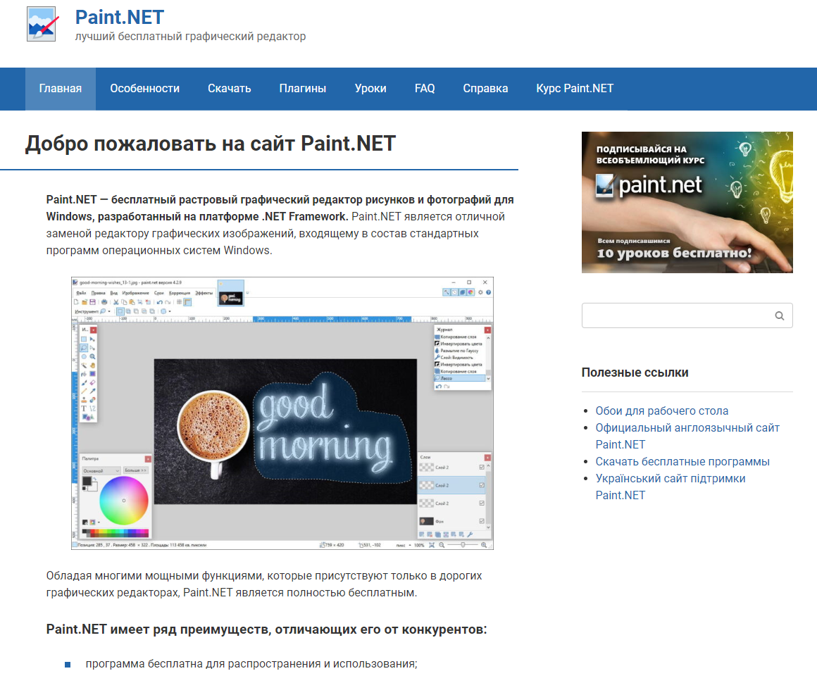

Paint.NET имеет ряд преимуществ:
программа бесплатна для распространения и использования (https://paintnet.ru/download)

Slide 4
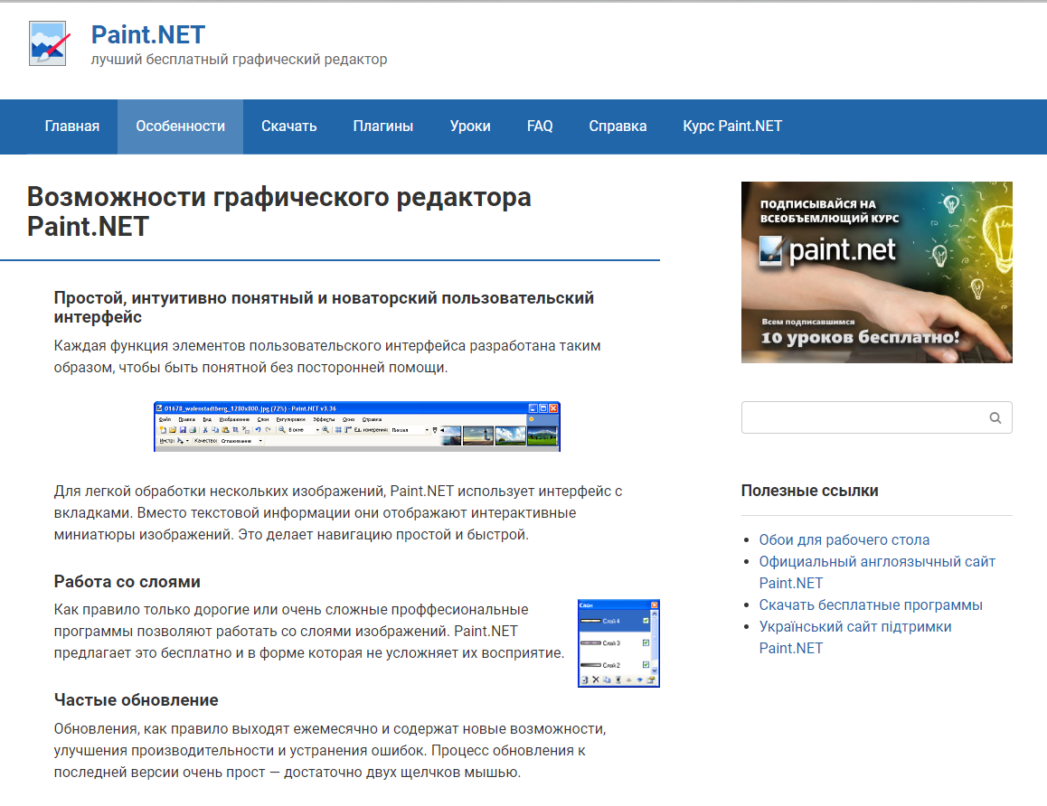
Paint.NET имеет ряд преимуществ:
имеет удобный интерфейс, похожий на Photoshop

Slide 5
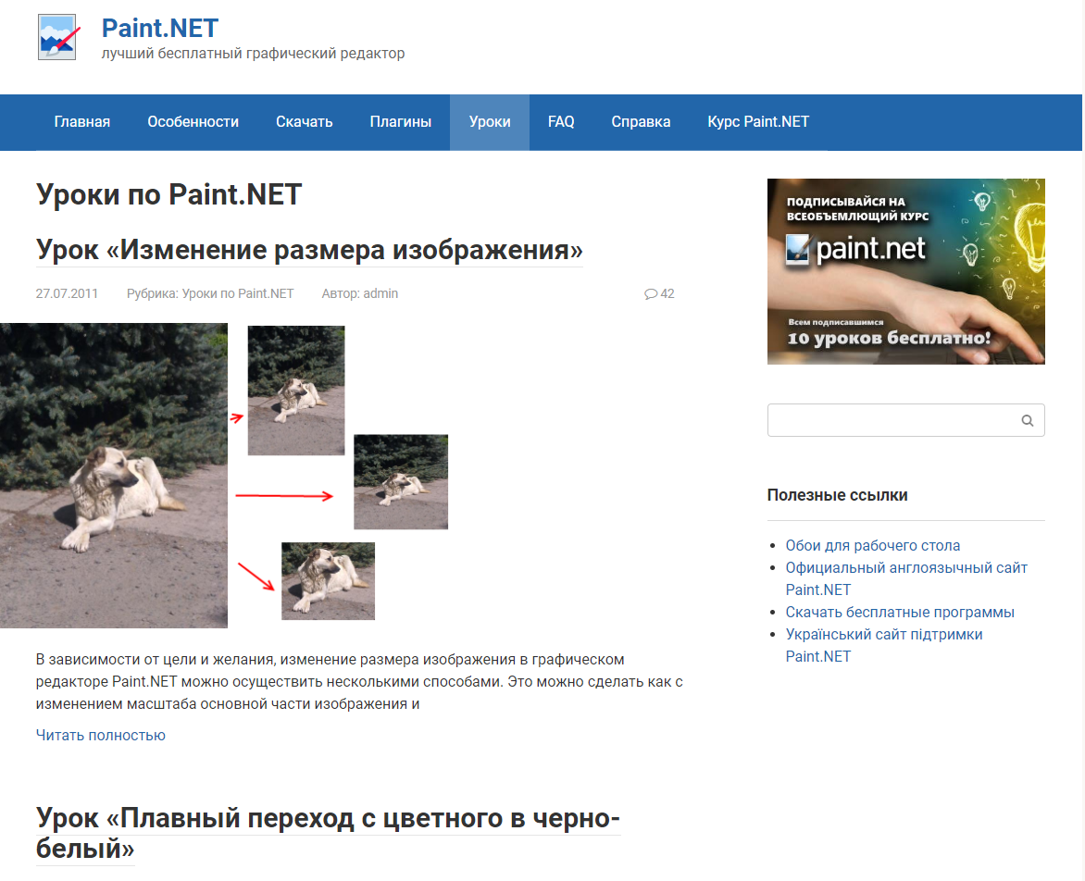
Paint.NET имеет ряд преимуществ:
доступны бесплатные уроки

Slide 6
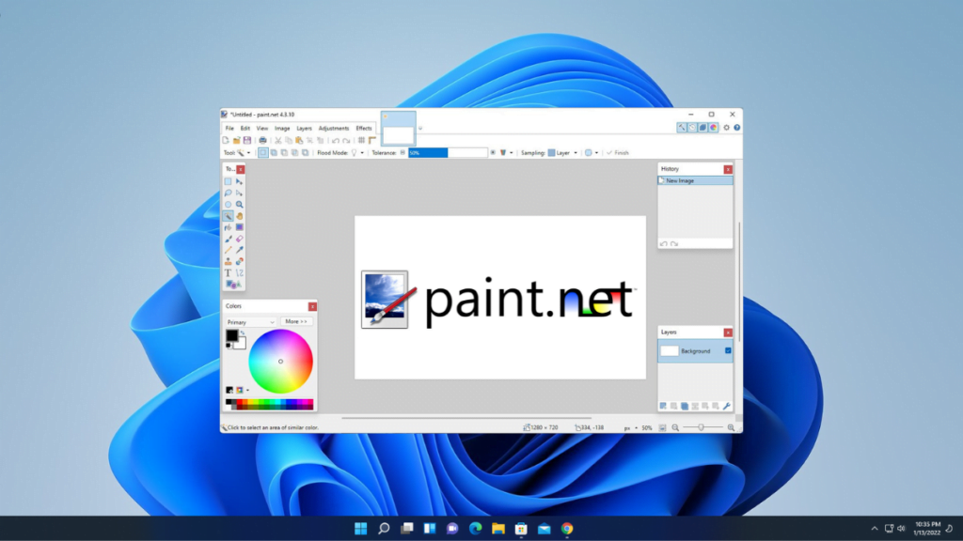
Paint.NET имеет ряд преимуществ:
оптимизирована для работы с двуядерными и четырехядерными процессорами;
частые обновление.

Slide 7
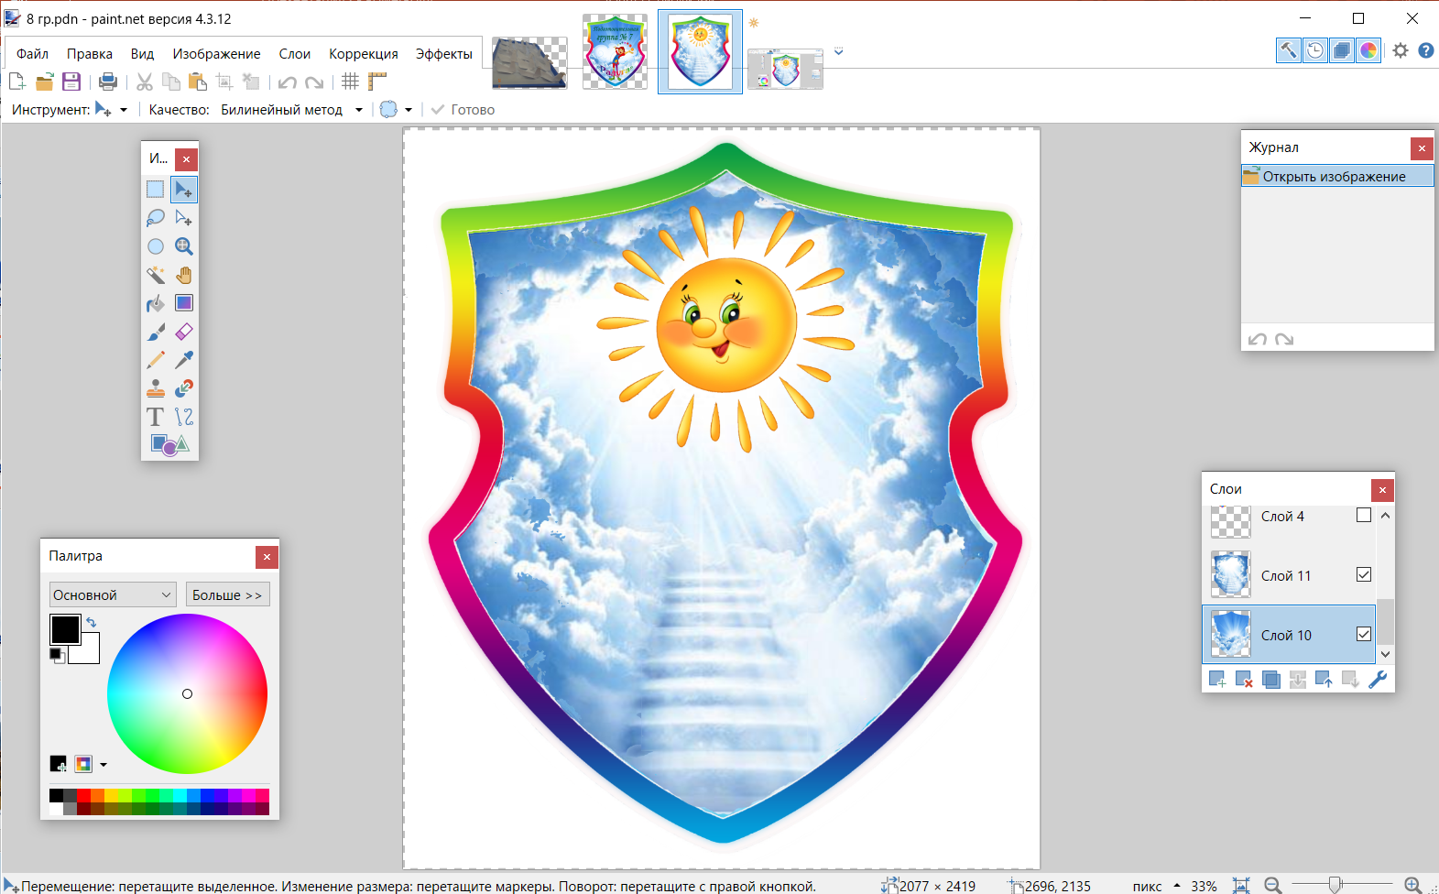
Paint.NET имеет ряд преимуществ:
позволяет работать с несколькими документами сразу

Slide 8
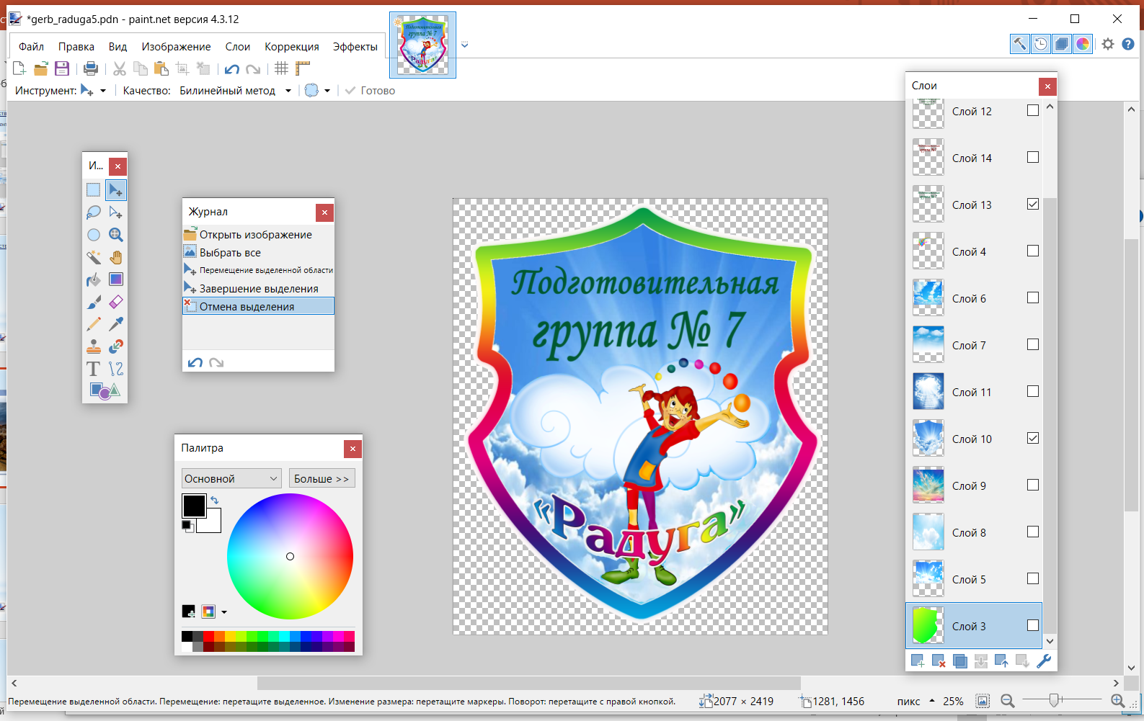
Paint.NET имеет ряд преимуществ:
поддерживает работу со слоями

Slide 9
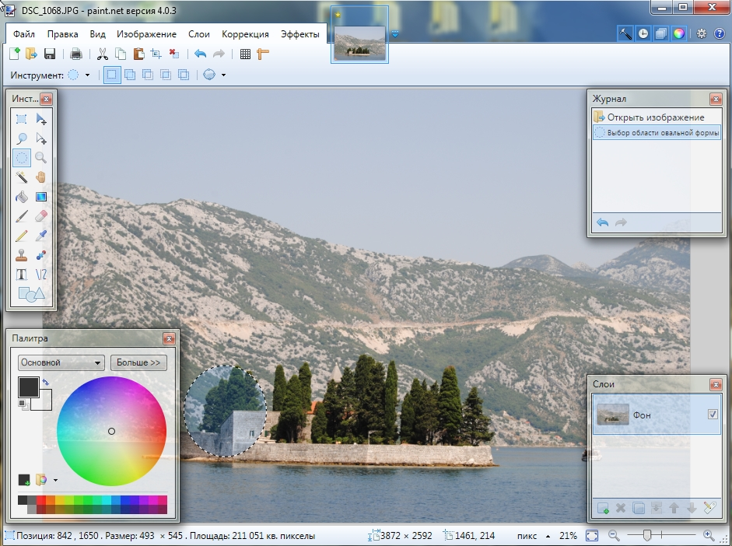
Paint.NET имеет ряд преимуществ:
разнообразие инструментов

Slide 10
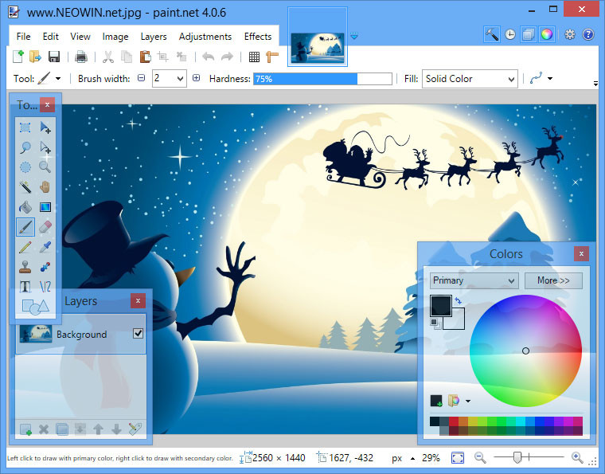
Paint.NET имеет ряд преимуществ:
прост в использовании;
специальные эффекты.

Slide 11
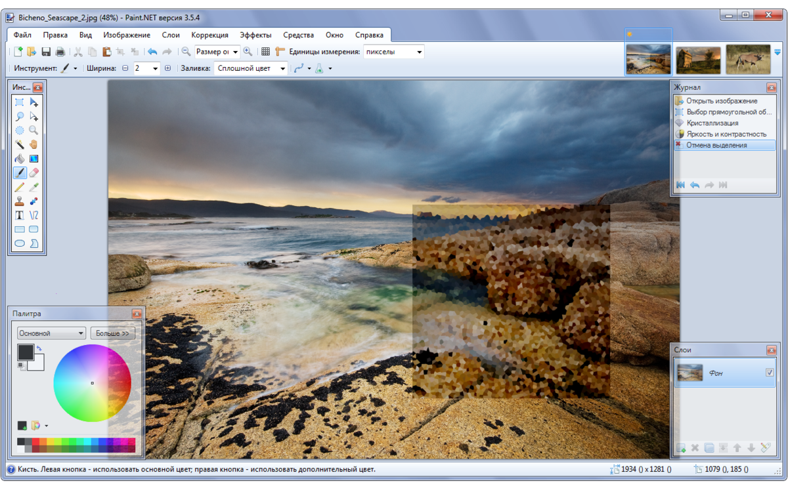
Paint.NET имеет ряд преимуществ:
безлимитная история

Slide 12


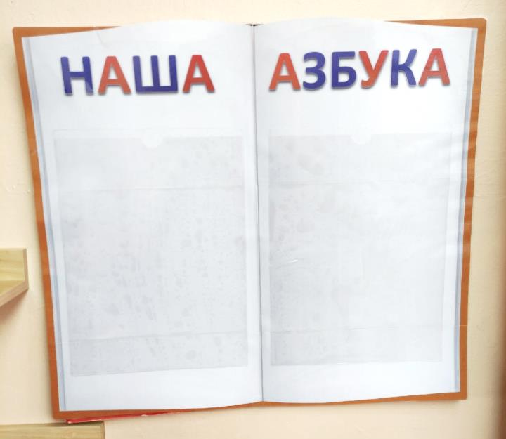
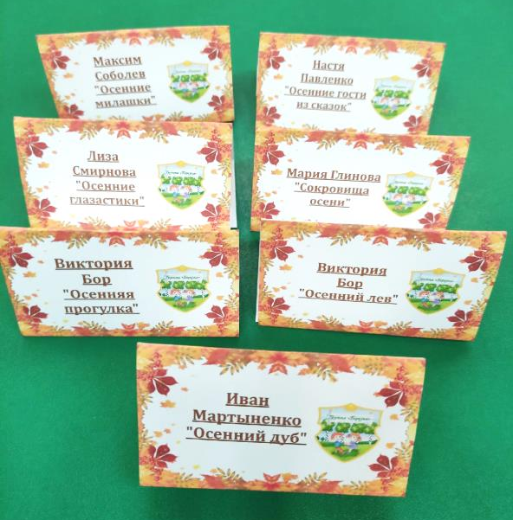

Продукты, выполненные с помощью Paint.NET:
Дидактические пособия.
Бирки.
Удостоверения.

Slide 13
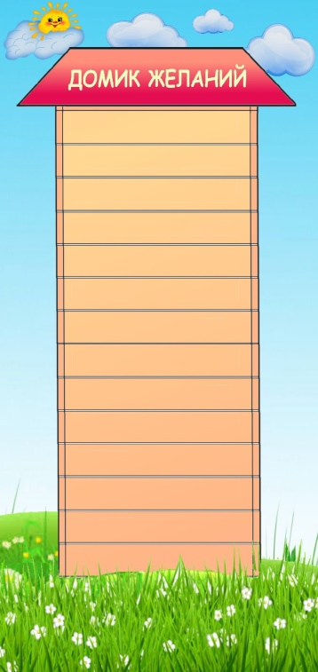

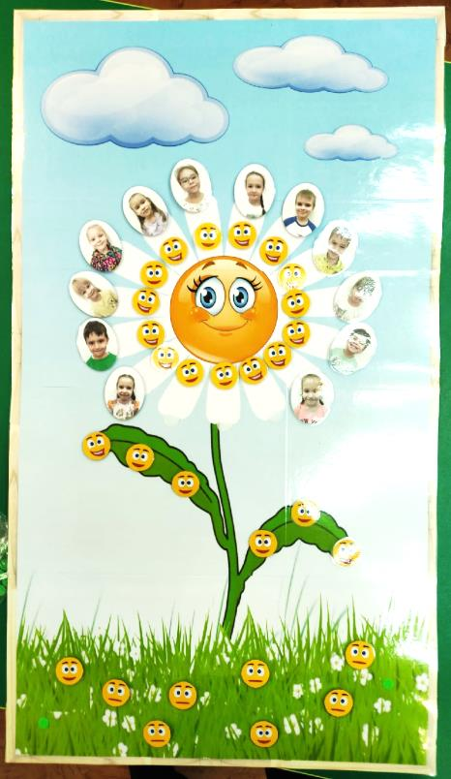
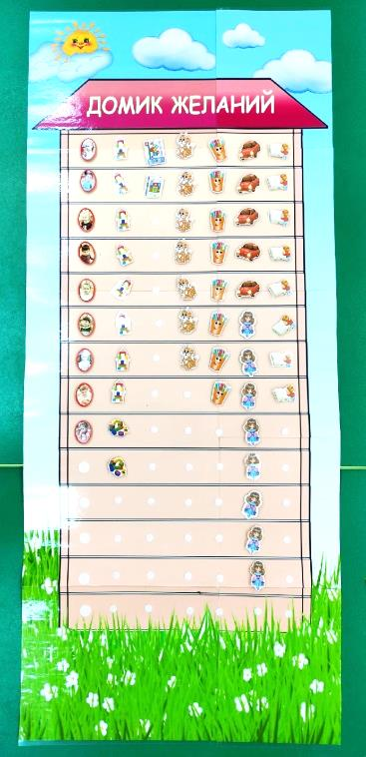
Продукты, выполненные с помощью Paint.NET:
Дидактические панно
шаблоны
готовые панно

Slide 14
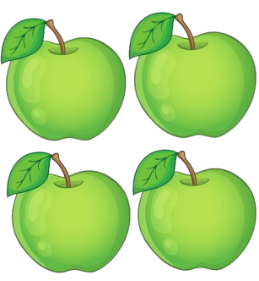
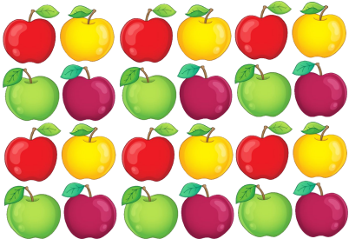
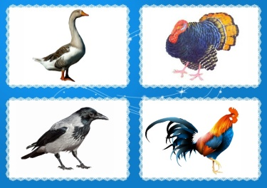
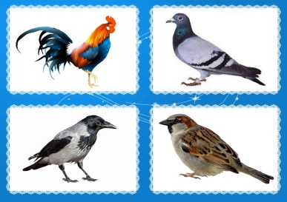

Продукты, выполненные с помощью Paint.NET:
Дидактический и диагностический материал.
Разнообразные игры.
Заготовки для ИКТ-проектов (Мимио).

Slide 15
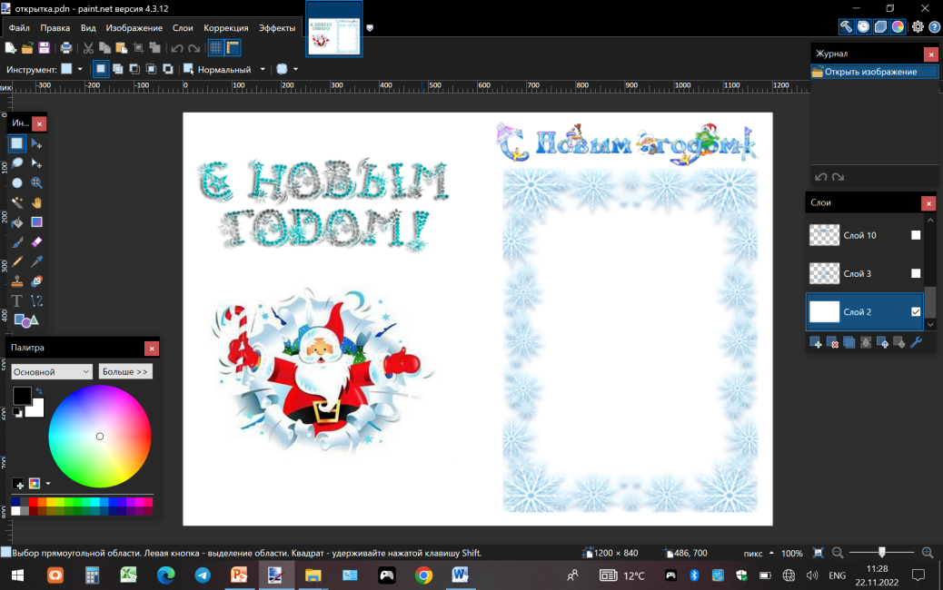


Продукты, выполненные с помощью Paint.NET:
Открытки.
Плакаты.
Постеры.

Slide 16

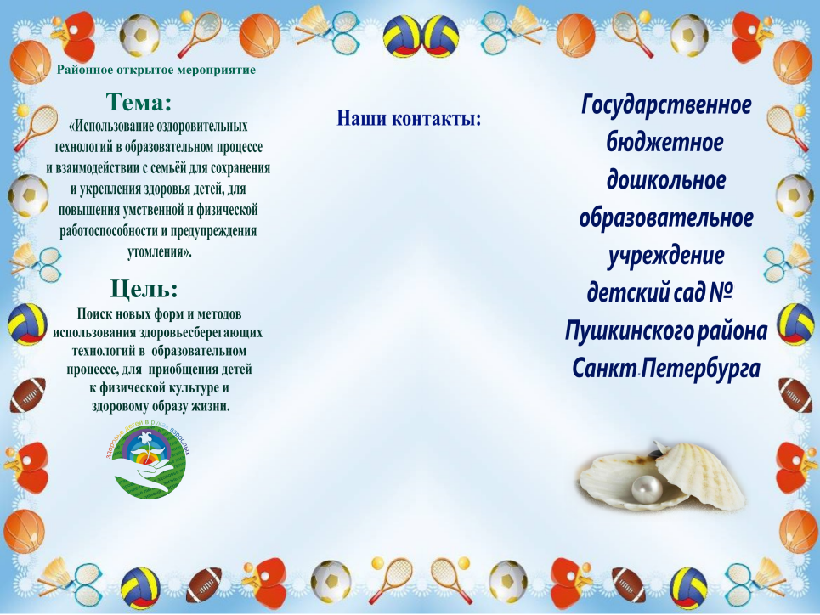

Продукты, выполненные с помощью Paint.NET:
Брошюры.

Slide 17

Продукты, выполненные с помощью Paint.NET:
Видеоролик.

Slide 18
Источник: https://paintnet.ru

Slide 19
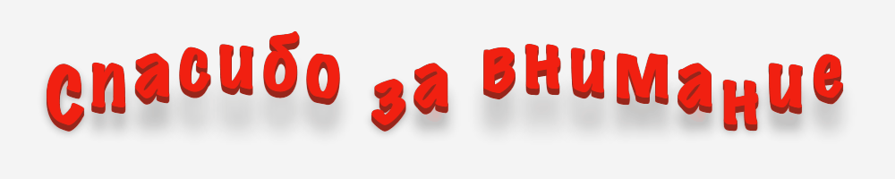
Источник: https://paintnet.ru

